Slide 1
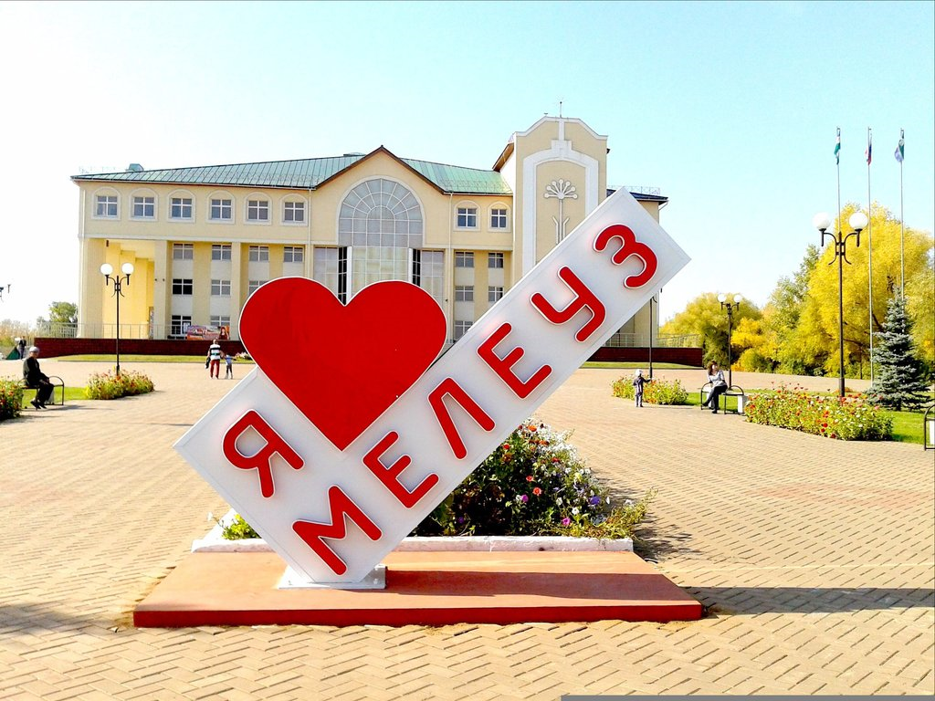
Администрация муниципального района Мелеузовский район Республики Башкортостан
Бюджет для граждан
Учреждения культуры муниципального района Мелеузовский район Республики Башкортостан в 2020 году
2021 год

Slide 2
Основные направления развития отрасли Культура в муниципальном районе Мелеузовский район Республика Башкортостан в 2020 году
В Мелеузовском районе приняты и реализуются Муниципальные программы:
1) «Развитие культуры в муниципальном районе Мелеузовский район Республики Башкортостан» на 2016-2021 годы.
2)«Развитие культуры в городском поселении г. Мелеуз муниципального района Мелеузовский район Республики Башкортостан» на 2016-2021 годы.
3) «Укрепление единства российской нации и этнокультурное развитие народов в муниципальном районе Мелеузовский район Республики Башкортостан»
Цели программы :
-формирование единого культурного пространства, создание условий для выравнивания доступа населения к культурным ценностям, информационным ресурсам и повышения уровня удовлетворенности населения муниципального района Мелеузовский район Республики Башкортостан качеством предоставляемых услуг в сфере культуры и искусства;
-формирование открытого информационного пространства на территории муниципального района Мелеузовский район.
Задачи программы :
-создать благоприятные условия для устойчивого развития сферы культуры и искусства, сохранить культурное и историческое наследие, увеличить доступ населения к культурным ценностям и информации;
-создать условия для эффективного развития системы дополнительного образования детей в сфере культуры и искусства;
-обеспечение прав граждан в сфере информатизации и расширение информационного пространства на территории муниципального района Мелеузовский район Республики Башкортостан
Основные направления расходования средств в рамках программы за 2020 год:
- сохранение, создание, распространение культурных ценностей, предоставляемых культурных благ населению в различных формах и видах–132 103,9 тыс.рублей;
- организация обучения по программам дополнительного образования детей в сфере культуры и искусства–36 968,1 тыс.рублей;
- организация производства и трансляции телевизионных передач о жизни муниципального образования–3 500,0 тыс.рублей;
- размещение информации в печатных средствах массовой информации–1 007,0 тыс.рублей;
- оказание муниципальной поддержки социально- ориентированным некоммерческим организациям для проведения мероприятий в области национальных, государственных, муниципальных и общественно-политических отношений, общественно-политических отношений–902,0 тыс.рублей.
- сохранение и развитие этнической уникальности башкирского народа в муниципальном районе Мелеузовский район Республики Башкортостан- 200 тыс. руб.
- сохранение этнокультурного многообразия народов Республики Башкортостан в муниципальном районе Мелеузовский район Республики Башкортостан -50 тыс.руб.

Slide 3
Достигнутые значения целевых индикаторов за 2020 год
№ | Наименование показателя | Плановое значение на 2020 год | Фактическое исполнение за 2020 год | % выполнения
1 | Объем книжного фонда библиотеки , шт. | 403 000 | 403 307 | 101
2 | Книгообеспеченность на 1 жителя | 4,9 | 4,9 | 100
3 | Доля документов из фонда библиотеки библиографические описания, которых отражены в электронном каталоге в общем объеме фонда, % | 9,6 | 9,6 | 100
4 | Количество клубных формирований, шт. | 302 | 302 | 100
5 | Удельный вес населения, участвующего в проведении мероприятий | 155,2 | 181,1 | 117
6 | Количество работ, показа концертов и концертных программ | 605 | 605 | 100
7 | Количество обучающихся, принявших участие в конкурсах, фестивалях, различного уровня | 49 | 49 | 100
8 | Количество лауреатов, дипломантов, конкурсов, фестивалей, художественных выставок различного уровня | 40 | 40 | 100
9 | Количество обучающихся, продолживших обучение по программе среднего и высшего профессионального образования в области культуры и искусства | 2 | 2 | 100
10 | Доля родителей (законных представителей), удовлетворенных условиями и качеством предоставляемой образовательной услуги | 100 | 100 | 100
11 | Количество обучающихся, принявших участие в конкурсах, фестивалях, различного уровня | 232 | 232 | 100
12 | Количество лауреатов, дипломантов, конкурсов, фестивалей, художественных выставок различного уровня | 97 | 97 | 100
13 | Количество обучающихся, продолживших обучение по программе среднего и высшего профессионального образования в области культуры и искусства | 14 | 14 | 100
14 | Доля родителей (законных представителей), удовлетворенных условиями и качеством предоставляемой образовательной услуги | 100 | 100 | 100

Slide 4
Общая характеристика муниципальных учреждений культуры и условия их функционирования
Финансирование учреждений культуры
Перечень муниципальных учреждений культуры муниципального района Мелеузовский район Республики Башкортостан:
- МАУ «Городской Дворец культуры»;
- МБУ «Культурно-досуговый центр» с 47 филиалами, из них 3 СМФК (Зирганский СМФК, Корнеевский СМФК и Нугушевский СМФК);
- МАУК «Мелеузовская централизованная библиотечная система» с 30 библиотеками, из них 2 модельные (Зирганская и Корнеевская библиотеки);
- МАУ ДО «Детская школа искусств №1»;
- МАУ ДО «Детская школа искусств с. Зирган»;
- МАУКИ «Мелеузовский историко-краеведческий музей» с филиалом «Партизанский историко-краеведческий музей».
Субсидии муниципальным учреждениям
Субсидии на выполнение муниципального задания
Субсидии на иные цели
Расходы бюджета на финансирование учреждений культуры в консолидированном бюджете
6,8% от общего объема бюджета
2018
134,7 млн.руб.
137,1 млн.руб.
2019
2020
140,8 млн.руб.
+ 1,7 %
+ 2,7 %

Slide 5
МАУ «Городской дворец культуры»
Значения показателей качества и объема работы «Организация деятельности клубных формирований и формирований самодеятельного народного творчества» за 2020 год:
- количество граждан, участвующих в работе клубных формирований - 501 чел. (95,07% от запланированного значения);
- количество коллективов со званием «народный» коллектив самодеятельного художественного творчества, подтвердившие звание во время аттестации - 9 ед. (100% от запланированного значения);
- количество клубных формирований - 17 ед. (100 % от запланированного значения);
Значения показателей качества и объема работы «Организация показа концертов и концертных программ» за 2020 год:
- количество проведенных мероприятий силами учреждения - 86 ед. (100 % от запланированного значения);
- удельный вес населения, участвующего в проведении мероприятий - 131 % (131 % от запланированного значения);
- количество работ, показ концертов, концертных программ - 86 ед. (100 % от запланированного значения).
За 2020 года было израсходовано 40 676,2 тыс. руб. из них:
27808 тыс. руб. - на заработную плату и начисления по оплате труда;
946,7 тыс. руб. - на текущий ремонт пожарной сигнализации, кровли здания;
298,4 тыс. руб.- на изготовление макета«Катюша»;
314,2 тыс.руб.- на приобретение сценических и танцевальных костюмов;
206,4 тыс. руб. – на приобретение уличных гирлянд;
105,5 тыс. руб. -на приобретение музыкальных инструментов;
600 тыс.руб. – на приобретение мобильной сцены.

Slide 6
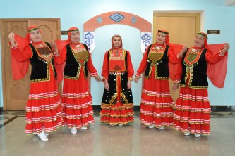
МБУ «Культурно-досуговый центр»
Значение показателей качества и объема работы «Организация деятельности клубных формирований и формирований самодеятельного народного творчества» за 2020 год:
- количество граждан, участвующих в работе клубных формирований - 3471 чел. (96% от запланированного значения);
- количество коллективов со званием «народный» коллектив самодеятельного художественного творчества, подтвердившие звание во время аттестации - 3 ед. (100% от запланированного значения);
- количество клубных формирований - 302 ед. (100 % от запланированного значения).
Показатели качества и объема работы «Организация показа концертов и концертных программ» за 2020 год:
- количество проведенных мероприятий силами учреждения - 605 ед. (100 % от запланированного значения);
- количество работ, показ концертов, концертных программ -605 ед. (100 % от запланированного значения).
За 2020 год было израсходовано 50 229,4 тыс. руб. из них:
31 914,1 тыс. руб. на заработную плату и начисления по оплате труда;
399 тыс.руб..- на приобретение арт-объекта;
704,5 тыс.руб. -на приобретение служебного автомобиля;
180 тыс.руб. – на ремонт входной группы;
По проекту Реальные Дела проведены ремонтные работы в 8 филиалах МБУ «Культурно-досуговый центр на общую сумму 1 838,00 тыс. руб.

Slide 7
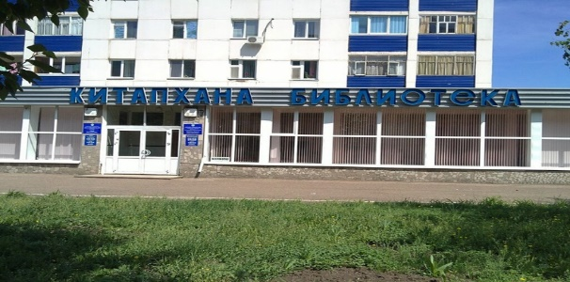
МАУК «Мелеузовская централизованная библиотечная система»
Значение показателей качества и объема муниципальной услуги «Библиотечное, библиографическое и информационное обслуживания пользователей библиотеки» за 2020 год:
- количество зарегистрированных пользователей в стационарных условиях – 28 035чел. (91,02% от запланированного значения), вне стационара - 1 062 чел (92,35 от запланированного значения, отклонение 4,87% < 5% допустимого (возможного) отклонения от установленного показателя, в пределах которого муниципальное задание считается выполненным);
- количество зарегистрированных пользователей в возрасте до 14 лет в стационарных условиях - 10169чел. (100,80 % от запланированного значения), вне стационара - 1 095 чел (95,22% )
- количество посещений в стационарных условиях - 316631ед. (100 % от запланированного значения), вне стационара - 10 338 ед. (98,95 % от запланированного значения,)удаленно через информационно-телекоммуникационную сеть "Интернет" – 11 459 ед. (97%)
Значение показателей качества и объема работы «Учет, изучение, обеспечение физического сохранения и безопасности фондов библиотеки» за 2020 год:
объем книжного фонда библиотеки – 403 517ед. (100,13 % от запланированного значения);
За 2020 год было израсходовано 33 224,7 тыс. руб. из них:
27 447,2 тыс. руб. на заработную плату и начисления по оплате труда;
1 098,4 тыс.руб. на текущий ремонт окон в библиотеках (50 окон в 12 библиотеках), текущий ремонт здания Араслановской библиотеки, текущий ремонт дверей, отопительной системы, системы электроснабжения, системы канализации;

Slide 8
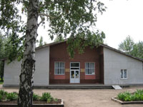
МАУКИ «Мелеузовский историко-краеведческий музей»
Значения показателей качества и объема муниципальной услуги «Публичный показ музейных коллекций, музейных предметов» за 2020 год:
число посетителей в стационарных условиях - 13656 человек (103,09 % от запланированного значения).
Значения показателей качества и объема работы «Формирование, учет, изучение, обеспечение физического сохранения и безопасности музейных предметов, музейных коллекций» за 2020 год:
- динамика количества музейных предметов и музейных коллекций в стационарных условиях 1,5% (100% от запланированного значения);
количество предметов - 372 (101,92 % от запланированного значения).
Значение показателей качества и объема работы «Создание экспозиций (выставок) в музее, организация выездных выставок» за 2020 год:
- количество выставок, экспозиций в стационарных условиях и вне стационара - 29 экспозиции (91 % от запланированного значения).
За 2020 год было израсходовано 3 357 тыс. руб. из них:
2 330,7 тыс. руб. на заработную плату и начисления по оплате труда;
432,1 тыс. руб. на текущий ремонт по замене дверей, ремонт кровли.

Slide 9
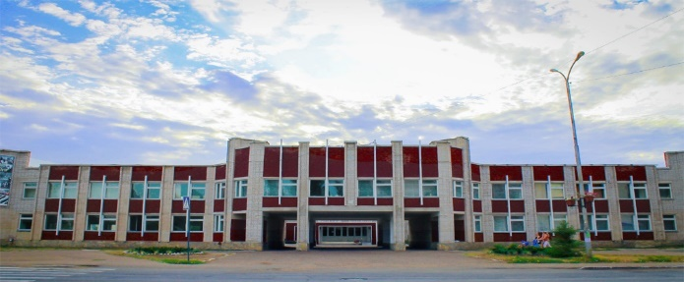
МАУ ДО «Детская школа искусств № 1
Значения показателей качества и объема муниципальной услуги «Реализация дополнительных общеобразовательных предпрофессиональных программ в области искусства» за 2020 год:
- количество обучающихся, принявших участие в конкурсах, фестивалях, различного уровня - 232 чел. (100 % от запланированного значения);
- количество лауреатов, дипломантов, конкурсов, фестивалей, художественных выставок различного уровня - 97 чел. (100 % от запланированного значения);
- количество обучающихся, продолживших обучение по программам среднего и высшего профессионального образования в области культуры и искусства - 14 чел. (100 % от запланированного значения);
- доля родителей (законных представителей), удовлетворенных условиями и качеством предоставляемой образовательной услуги - 100% (100% от запланированного значения);
- количество обучающихся по программам:
- хореографическое искусство 208 чел. (100 % от запланированного значения);
- живопись 202 чел. (100% от запланированного значения);
- народные инструменты 132 чел. (100 % от запланированного значения);
- духовые инструменты 27 чел. (100 % от запланированного значения);
- струнные инструменты 33 чел. (100 % от запланированного значения);
- фортепиано 119 чел. (97,5 % от запланированного значения).
Значения показателей качества и объема муниципальной услуги «Реализация дополнительных общеразвивающих программ» за 2020 год:
- количество обучающихся по программе декоративно-прикладное искусство 52 чел. (100 % от запланированного значения).
За 2020 год было израсходовано 30 307,7 тыс. руб. из них:
24 991,7 тыс. руб. - на заработную плату и начисления по оплате труда;
508,2 тыс. руб.- на текущий ремонт кровли, замену деревянных блоков на изделия из ПВХ, изготовление сметной документации на капитальный ремонт .

Slide 10
МАУ ДО «Детская школа искусств с. Зирган»
Значения показателей качества и объема муниципальной услуги «Реализация дополнительных общеобразовательных предпрофессиональных программ в области искусства» за 2020 год:
- количество обучающихся, принявших участие в конкурсах, фестивалях, различного уровня - 49 чел. (100 % от запланированного значения);
- количество лауреатов, дипломантов, конкурсов, фестивалей, художественных выставок различного уровня - 40 чел. (100 % от запланированного значения);
- количество обучающихся, продолживших обучение по программе среднего и высшего профессионального образования в области культуры и искусства - 2 чел. (100 % от запланированного значения);
- доля родителей (законных представителей), удовлетворенных условиями и качеством предоставляемой образовательной услуги - 100% (100% от запланированного значения);
Количество обучающихся по программам:
- хореографическое искусство 179 чел. (97,29 % от запланированного значения, отклонение 3,6 % < 5% допустимого (возможного) отклонения от установленного показателя, в пределах которого муниципальное задание считается выполненным););
- сольное пение 7 чел. (100 % от запланированного значения);
- народные инструменты 35 чел. (112,9% от запланированного значения);
- струнные инструменты 8 чел. ;
- фортепиано 53 чел. (100 % от запланированного значения).
За 2020 год было израсходовано 10 011,4 тыс. руб. из них:
7 755,4 тыс. руб. на заработную плату и начисления по оплате труда;
73,1 тыс. руб.- на приобретение гитары (2 шт.);
497,4 тыс. руб.- на ремонт концертного зала;
76,5 тыс. руб. на устройство контейнерной площадки;
51,5 тыс. руб. на текущий ремонт дверей на лестничных клетках.

Slide 11
Средняя заработная плата работников учреждений отрасли «Культура»
В 2020 году средняя зарплата музейных работников повысилась на 11,42 % и составила 25 384,18 руб.
В 2020 году средняя зарплата клубных работников повысилась на 7,87 % и составила 29 087,41 руб.
В 2020 году средняя зарплата библиотечных работников повысилась на 10,3 % и составила 29 982,61 руб.
Целевой показатель, установленный в Соглашении (29234,00 рублей) в рамках полученной субсидии, муниципальным районом Мелеузовский район достигнут (29248,57 рублей, что составляет 100,05%).
В 2020 году средняя зарплата педагогических работников школы искусств повысилась на 4,25 % и составила 31 863,89руб.
Целевой показатель, установленный в Соглашении
(31 863 рублей) в рамках полученной субсидии, муниципальным районом Мелеузовский район достигнут (31863,89 рублей, что составляет 100 %).

Slide 12
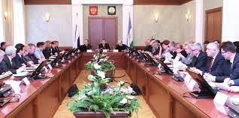
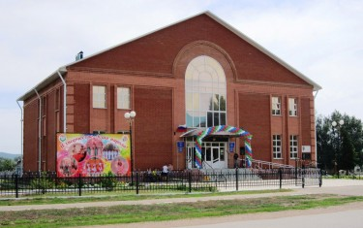
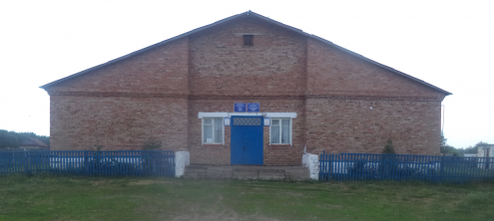
Наказы избирателей, адресованных депутатам государственного Собрания- Курултая Республики Башкортостан, по муниципальному району Мелеузовский район Республики Башкортостан за 2020 год по отрасли «Культура»
На реализацию проекта «Реальные дела» по финансированию насущных вопросов местного значения на основе наказов избирателей, адресованных депутатам законодательного органа, в 2020 году направлено 1838 тыс. рублей, в том числе: за счет средств бюджета Республики Башкортостан – 1 640 тыс. рублей (89,3 %), за счет средств местных бюджетов – 198 тыс. рублей (10,7 %).
Наименование проекта | Средства бюджета РБ, тыс.руб. | Средства местного бюджета, тыс.руб.
Текущий ремонт по замене окон в СДК с. Александровка- филиала МБУ "КДЦ" МР Мелеузовский район РБ | 110 | 10
Текущий ремонт СДК с. Воскресенское - филиала МБУ "КДЦ" МР Мелеузовский район РБ | 180 | 53,9
Капитальный ремонт мягкой кровли СДК д. Корнеевка - филиала МБУ "КДЦ" МР Мелеузовский район РБ | 400 | 20
Текущий ремонт мягкой кровли в СДК д. Кутушево- филиала МБУ "КДЦ" МР Мелеузовский район РБ | 300 | 51,7
Текущий ремонт СДК с. Нордовка- филиала МБУ "КДЦ" МР Мелеузовский район РБ | 200 | 17,1
Текущий ремонт по замене окон СДК д. Сергеевка- филиала МБУ "КДЦ" МР Мелеузовский район РБ | 150 | 15
Текущий ремонт полов в актовом зале СДК д. Сарышево- филиала МБУ "КДЦ" МР Мелеузовский район РБ | 150 | 15,3
Текущий ремонт фасада СДК д.Антоновка- филиала МБУ "КДЦ" МР Мелеузовский район РБ | 150 | 15

Slide 13
Публикации в СМИ о муниципальных учреждениях культуры
Сотрудничество со СМИ является важнейшей составляющей деятельности учреждений культуры и искусства.
Для размещения рекламы, фотоотчетов, информационных статей о культурной жизни, рассказов о работниках культуры, анонсов предстоящих мероприятий в средствах массовой информации отдел культуры сотрудничает с 4 местными печатными изданиями: «Путь Октября» - общественно-политическая газета Мелеузовского района (на русском языке), «Көнгәк» - общественно-политическая газета Мелеузовского района (на башкирском языке), «Метро» - информационно-рекламная газета Мелеузовского, Федоровского, Кугарчинского и Куюргазинского районов, «ПульсМ» - рекламно-информационный еженедельник Мелеузовского района.
В 2020 году на страницах различных изданий опубликовано более 329 статей, репортажей, очерков, интервью.
Социальная активность и социальное партнерство муниципальных учреждений культуры
Одну из основных составляющих в повышении имиджа учреждений играет расширение сети партнеров. Учреждения культуры тесно сотрудничают с Управлением образования, ОМВД, ПЧ-50, Центральной районной больницей, Филиалом МГУТУ им. К.Разумовского, Мелеузовским индустриальным колледжем, с благотворительным фондом «Луч света», женсоветом района и города, Мелеузовским отделением ВПП «Единая Россия», в том числе дистанционно.

Slide 14
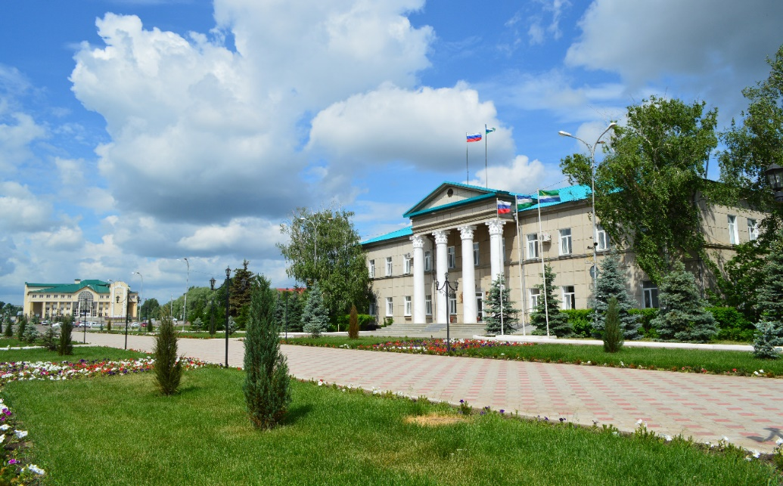
СПАСИБО ЗА ВНИМАНИЕ!
Информация подготовлена Финансовым управлением Администрации муниципального района Мелеузовский район Республики Башкортостан
Контактная информация Финансового управления:
Адрес: 453850, Республики Башкортостан, г. Мелеуз, ул. Воровского, 4.
Тел. (34764) 3-50-12 факс (34764) 3-50-29
Эл. Почта: meleuz_gfu@ufamts.ru
Cайт https://meleuz.bashkortostan.ru/

